Slide 1
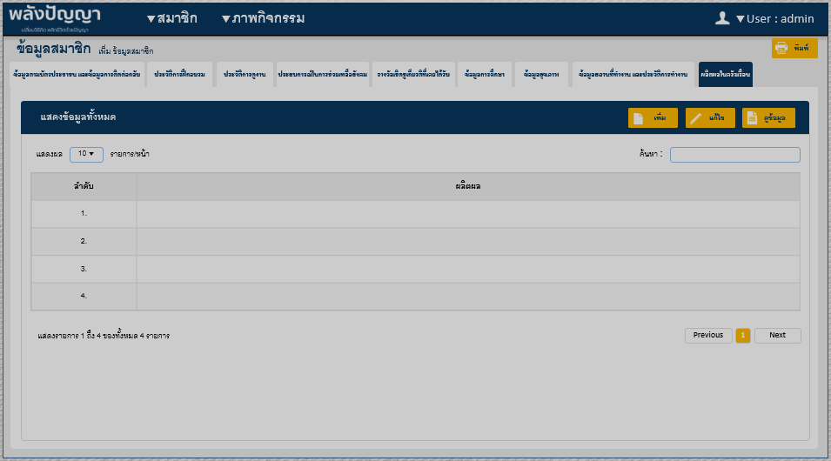



เพิ่ม / แก้ไขข้อมูลผลผลิตในครัวเรือน
เมื่อคลิกที่ปุ่มเพิ่ม, แก้ไข, จะแสดงหน้าจอ Popup ในกรณีที่คลิกปุ่ม “ดูข้อมูล” จะดูข้อมูลได้อย่างเดียว จะแก้ไขไม่ได้
Popup
Popup
เพิ่ม
ปลูกพืช (product_group)
ปลูกข้าว (product_type)
❑
❑
คำค้น....
ค้นหา
ผลิตผล
product_desc
แสดงผล
10 
รายการ/หน้า
ค้นหา :
บันทึก
ลำดับ | ผลิตผล | เลือก
1. | ข้าวเหนียว
2. | ข้าวกล้อง
3. | ข้าวหอมมะลิ
+ เลือก
+ เลือก
+ เลือก
ปิด

Slide 2
หน้าจอค้นหา เพื่อเลือกข้อมูลผลิตผล
เพิ่ม
ชื่อกลุ่ม
ปลูกพืช
ชื่อกลุ่มย่อย
ปลูกข้าว
❑
❑
คำค้น....
ค้นหา
แสดงผล
10 
รายการ/หน้า
ค้นหา :
ลำดับ | ผลิตผล | เลือก
1. | ข้าวเหนียว
2. | ข้าวกล้อง
3. | ข้าวหอมมะลิ
4. | ข้าวไรซ์เบอร์รี
5. | หอมนิล
6. | ข้าวแดง
7. | ข้าวกล้องงอกสีนิล
+ เลือก
+ เลือก
+ เลือก
+ เลือก
+ เลือก
+ เลือก
+ เลือก
ปิด
เมื่อเปิดหน้าจอข้อมูล ชื่อกลุ่ม (Product Group) จะ Default ข้อมูลคือ “ปลูกพืช” และ ชื่อกลุ่มย่อย (Product Type) จะมี Default ข้อมูลคือ “ปลูกข้าว”
หรือค่า Default จะอยู่ที่ตัวเลือกไหนก็ได้ เช่น ชื่อกลุ่ม = เลี้ยงสัตว์ และ ชื่อกลุ่มย่อย = เลี้ยงไก่,เลี้ยงหมู,เลี้ยงปลา ฯลฯ
สรุป การที่จะแสดงข้อมูลในตารางได้จะต้องมาจากการ Select ข้อมูลชื่อกลุ่ม (Product Group) และ ชื่อกลุ่มย่อย (Product Type) ก่อนถึงจะแสดงข้อมูลได้

Slide 3
ตัวอย่าง
เพิ่ม
ชื่อกลุ่ม
ปลูกพืช
ชื่อกลุ่มย่อย
ปลูกข้าวโพด
❑
❑
คำค้น....
ค้นหา
ปลูกพืช เลี้ยงสัตว์
เครื่องจักรสาน
ทอผ้า
เครื่องปั้นดินเผา
ปลูกข้าว
ปลูกข้าวโพด
ปลูกอ้อย
ปลูกมันสําปะหลัง
ปลูกแตงโม
ปลูกสับปะรด
ปลูกพืช
ปลูกข้าวโพด
แสดงผล
10 
รายการ/หน้า
ค้นหา :
ลำดับ | ผลิตผล | เลือก
1. | ข้าวโพดอ่อน
2. | ข้าวโพดหวาน
3. | ข้าวโพดป่า
4. | ข้าวโพดข้าวเหนียว
+ เลือก
+ เลือก
+ เลือก
+ เลือก
ปิด

Slide 4
ตัวอย่าง
เพิ่ม
ชื่อกลุ่ม
เลี้ยงสัตว์
ชื่อกลุ่มย่อย
เลี้ยงไก่
❑
❑
คำค้น....
ค้นหา
ปลูกพืช เลี้ยงสัตว์
เครื่องจักรสาน
ทอผ้า
เครื่องปั้นดินเผา
เลี้ยงไก่
เลี้ยงหมู
เลี้ยงปลา
เลี้ยงกุ้ง
เลี้ยงวัว
กุ้งก้ามเกลี้ยง กุ้งตะกาด กุ้งตะเข็บ กุ้งฝอย กุ้งหัวแข็ง กุ้งหัวโขน กุ้งขาว กุ้งรู กุ้งหิน กุ้งดีดขัน กุ้งแชบ๊วย กุ้งเครย์ฟิช
เลี้ยงสัตว์
เลี้ยงกุ้ง
แสดงผล
10 
รายการ/หน้า
ค้นหา :
ลำดับ | ผลิตผล | เลือก
1. | กุ้งกุลาดำ
2. | กุ้งก้ามกราม
3. | กุ้งนาง
4. | กุ้งฝอย
5. | กุ้งขาว
6. | กุ้งหัวโขน
7. | กุ้งก้ามเลี้ยง
+ เลือก
+ เลือก
+ เลือก
+ เลือก
ปิด

Slide 5
การใช้เครื่องมือค้นหา
1
เพิ่ม
ชื่อกลุ่ม
ชื่อกลุ่มย่อย
1
ปลูกพืช
ปลูกข้าว
❑
❑
กล้อง
ค้นหา
2
แสดงผล
10 
รายการ/หน้า
ค้นหา :
ลำดับ | ผลิตผล | เลือก
1. | ข้าวเหนียว
2. | ข้าวกล้อง
3. | ข้าวหอมมะลิ
4. | ข้าวไรซ์เบอร์รี
5. | หอมนิล
6. | ข้าวแดง
7. | ข้าวกล้องงอกสีนิล
+ เลือก
+ เลือก
+ เลือก
+ เลือก
+ เลือก
+ เลือก
+ เลือก
ปิด
เมื่อค้นหาคำว่า “กล้อง” (จาก ชื่อกลุ่ม “ปลูกพืช” และ ชื่อกลุ่มย่อย “ปลูกข้าว”)
ผลคือ ตารางจะแสดงข้าว ที่มีคำว่า “กล้อง” เท่านั้น ซึ่งในตาราง ข้าวที่มีคำว่า กล้อง จะมีอยู่ 2 Record คือ ข้าวกล้อง และ ข้าวกล้องงอกสีนิล

Slide 6
การใช้เครื่องมือค้นหา
2
เพิ่ม
ชื่อกลุ่ม
ชื่อกลุ่มย่อย
1
ปลูกพืช
ปลูกข้าว
❑
❑
กล้อง
ค้นหา
2
แสดงผล
10 
รายการ/หน้า
ค้นหา :
นิล
ลำดับ | ผลิตผล | เลือก
1. | ข้าวกล้อง
2. | ข้าวกล้องงอกสีนิล
+ เลือก
+ เลือก
ปิด
เมื่อค้นหาคำว่า “นิล” (จาก ชื่อกลุ่ม “ปลูกพืช” และ ชื่อกลุ่มย่อย “ปลูกข้าว” และ เครื่องมือค้นหา )
ผลคือ ตารางจะแสดงข้าว ที่มีคำว่า “นิล” เท่านั้น ซึ่งในตาราง ข้าวที่มีคำว่า นิล จะมีอยู่ 1 Record คือ ข้าวกล้องงอกสีนิล
1

Slide 7
การใช้เครื่องมือค้นหา
2
เพิ่ม
ชื่อกลุ่ม
ชื่อกลุ่มย่อย
1
ปลูกพืช
ปลูกข้าว
❑
❑
กล้อง
ค้นหา
2
แสดงผล
10 
รายการ/หน้า
ค้นหา :
นิล
ลำดับ | ผลิตผล | เลือก
1. | ข้าวกล้องงอกสีนิล
+ เลือก
ปิด

